Slide 1
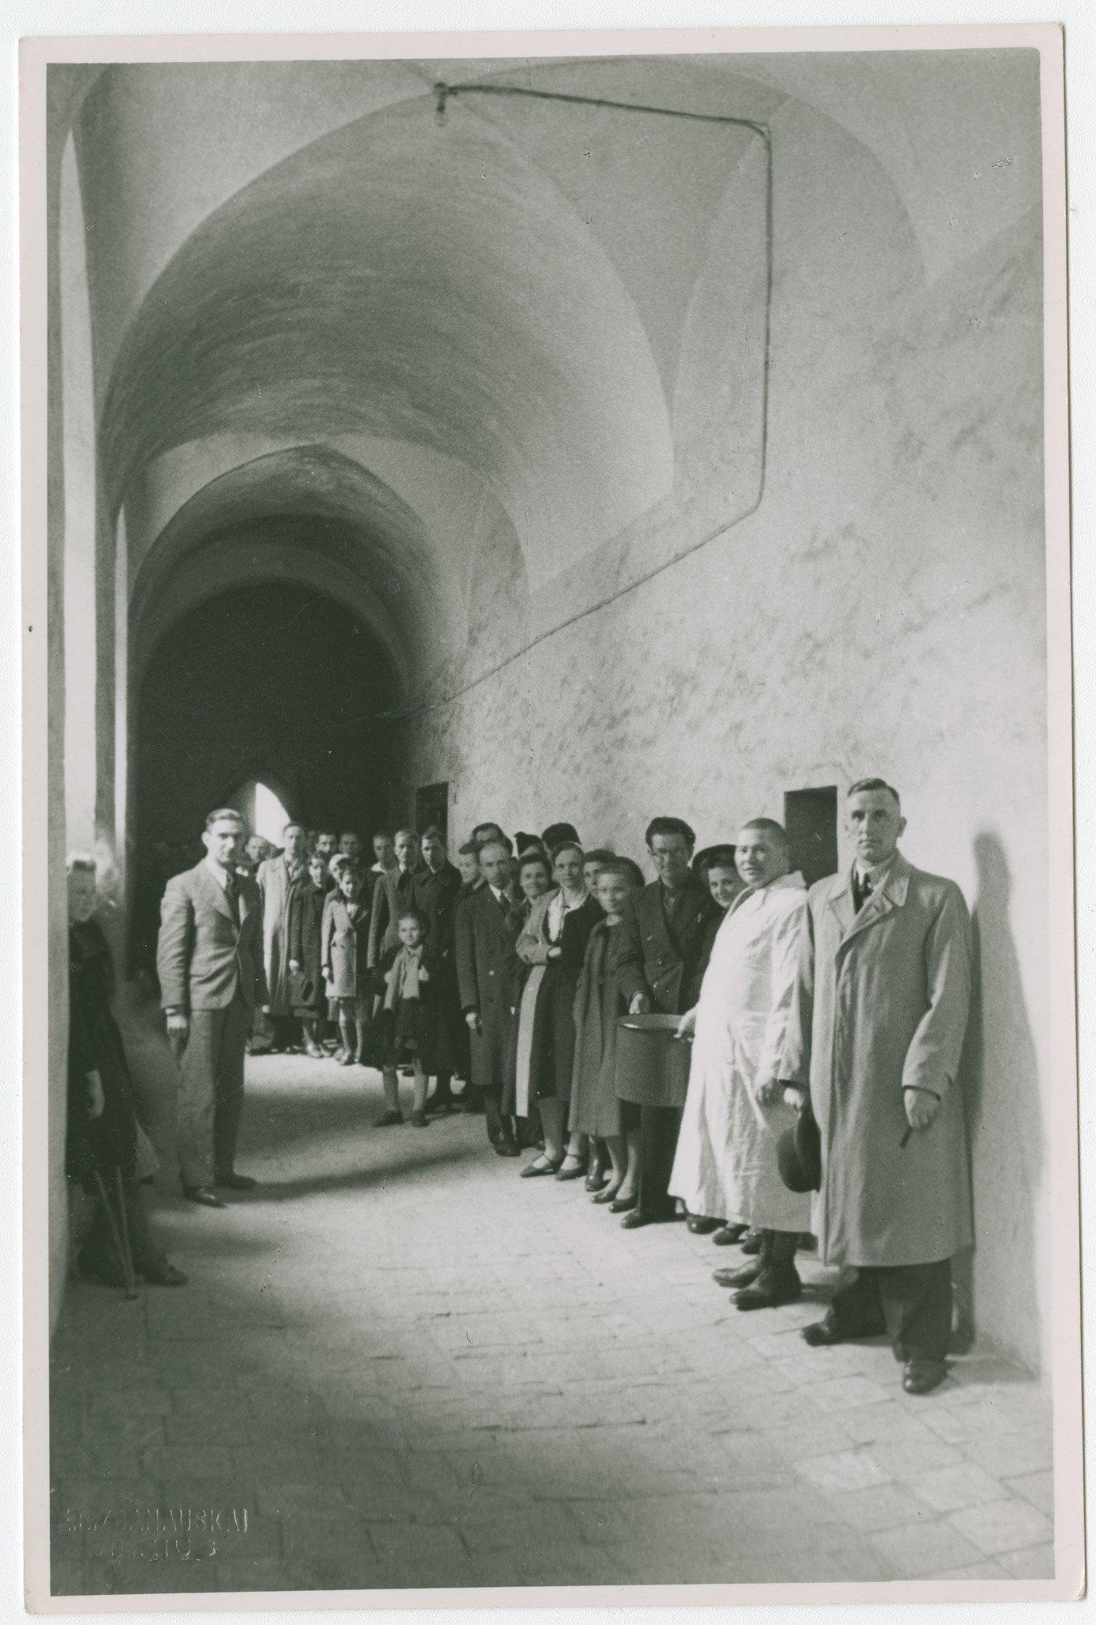
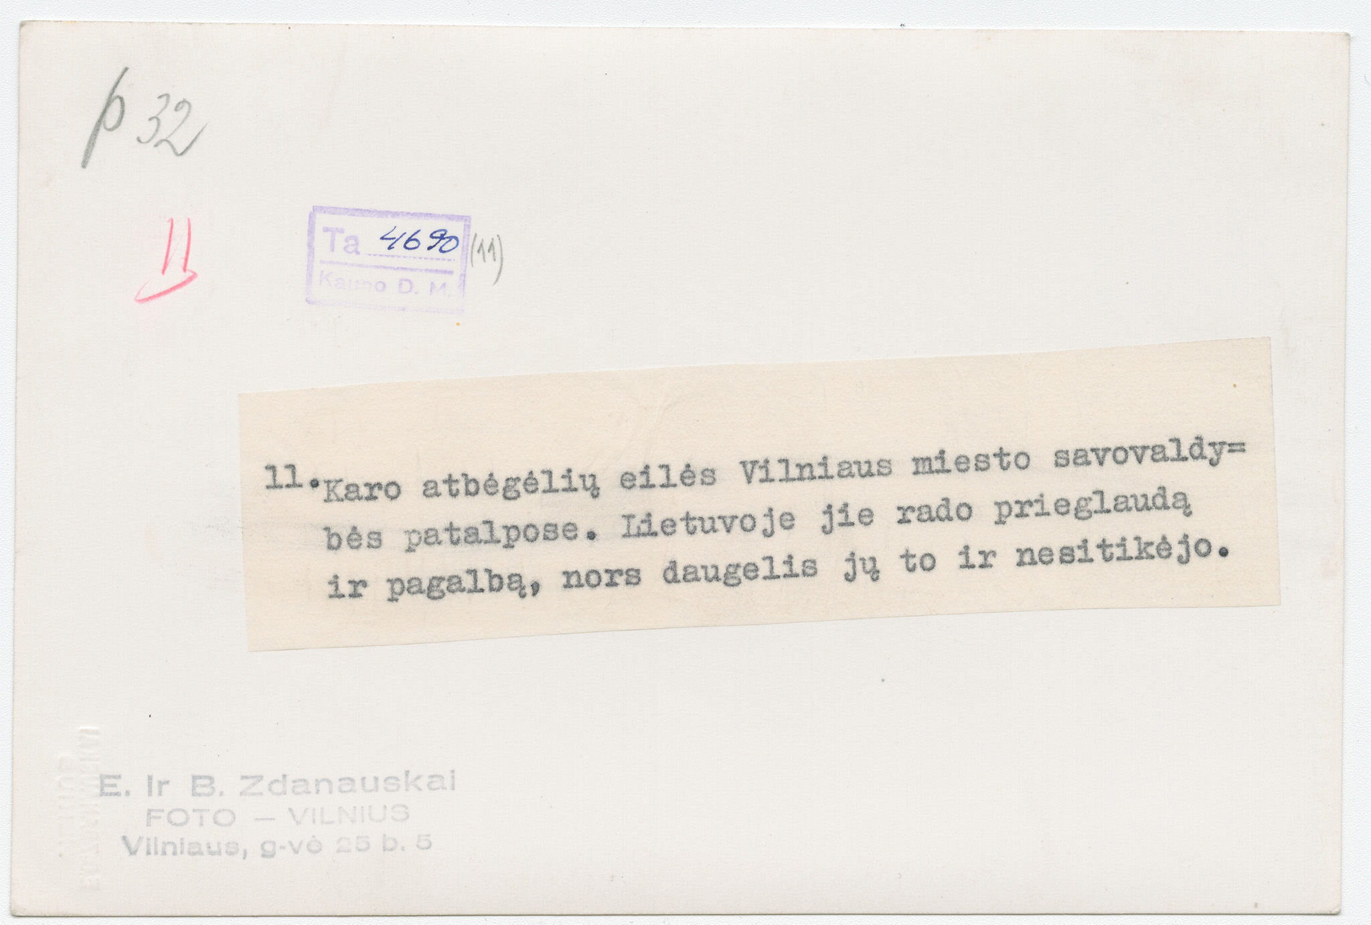
Nacionalinis M. K. Čiurlionio dailės muziejus Boleslavos ir Edmundo Zdanauskų fotografijų paroda „Iš nežinios į nežinią. Antrojo pasaulinio karo atbėgėliai Lietuvoje“
Muziejų kolekcijų mobilumo projektų (parodų) IDĖJŲ MUGĖ, Trakų istorijos muziejaus Salos pilis, 2022 10 27
Parodos kuratorė
Vaida Sirvydaitė

Slide 2
Nacionalinio M. K. Čiurlionio dailės muziejaus Fototekos, dokumentacijos ir leidinių skyriuje saugoma unikali 76 fotografijų kolekcija. 2014 m. jos pagrindu parengta paroda „Iš nežinios į nežinią: Antrojo pasaulinio karo atbėgėliai Lietuvoje", atskleidžianti to laiko pabėgėlių kasdienybę, stipriai paveiktą komplikuotų tarpvalstybinių santykių, kurių aidai tebeskamba ir šiandien. 1939-ųjų pabaigoje – 1940-ųjų pradžioje Vilniuje tvyrojusią atmosferą įamžino fotografų šeima Edmundas (1905-1984) ir Boleslava (Tallat Kelpšaitė, 1908-1982) Zdanauskai. Fotografai vykdė šią misiją Draugijos Vilniaus kraštui remti užsakymu. Kiekviena fotografija paženklinta reljefiniu įspaudu (E.B.ZDANAUSKAI / VILNIUS), o nugarinėje pusėje yra Zdanauskų firminis antspaudas (E. Ir B. Zdanauskai / FOTO – VILNIUS / Vilniaus, g-vė 25 b. 5) ir draugijos atstovo atspausdintas iškalbingas vaizdo aprašymas. Nuspręsta autentiškus aprašymus paversti eksponuojamų fotografijų etiketėmis.

Slide 3
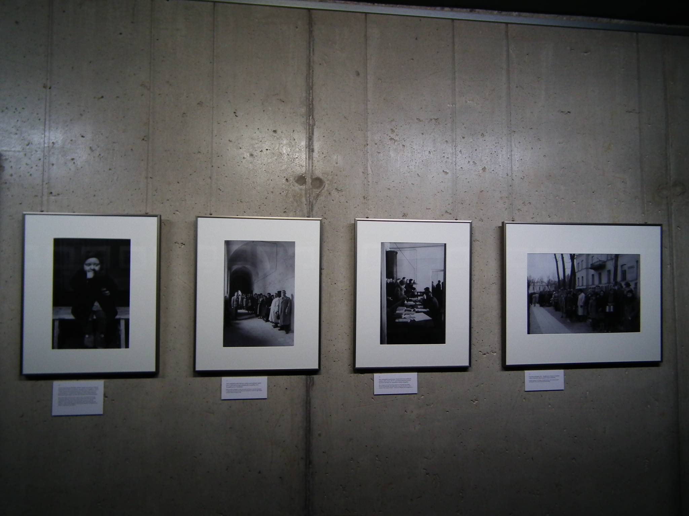
Keletas vaizdų iš Nacionalinio M. K. Čiurlionio dailės muziejaus bibliotekos parodų salėje vykusios parodos

Slide 4
Parodoje „Iš nežinios į nežinią: Antrojo pasaulinio karo atbėgėliai Lietuvoje„ praeities ir dabarties įvykiai tarsi sujungiami plonyte gija. Parodos tikslas – šviečiamasis, analitinis, edukacinis: „Ar istorija pasikeitė praėjus daugiau, nei 80 metų nuo pasaulį sukrėtusių karo įvykių?“, „Ar vakar = šiandien, kai karas vyksta čia pat?“, „Kaip karas keičia žmonių likimus?“, „Ką mes galime padaryti, kad XXI a. žmonių nepersekiotų karo šmėkla?“, „Ką reiškia būti savanoriu?“, etc. Šioje parodoje kviečiama atkreipti dėmesį į žmogiškąsias vertybes, įžvelgti visuomeninių organizacijų ir draugijų, tokių kaip Raudonasis kryžius, Vilniaus lietuvių labdarybės draugija, Moterų globos komitetas ir kt. veiklos svarbą ištiesiant pagalbos ranką karo negandų parblokštiems žmonėms. Fotografijose įamžinti lietuvių, lenkų, žydų ir kitų tautybių žmonės. Tikslinė auditorija – visų amžiaus grupių lankytojai

Slide 5
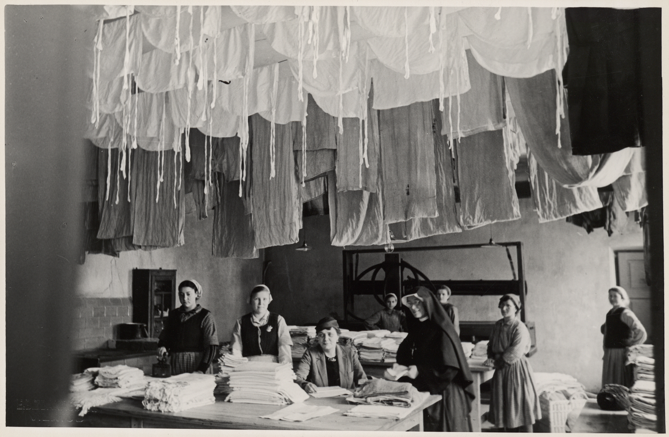
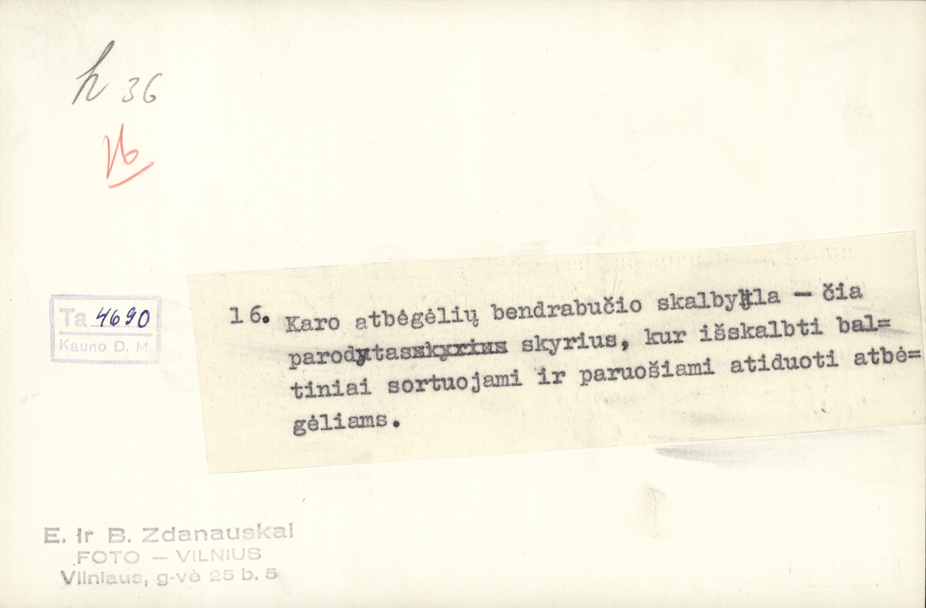
TURIMI RESURSAI * Paroda pilnai parengta eksponavimui * Fotografijos išdidintos ir įrėmintos Rėmai su stiklais 76 vnt.: 67 vnt. 400x500 mm 9 vnt. 500x600 mm Stiklas paprastas 2 mm Aliuminis bagetas 711-05 A * Paruošta anotacija lietuvių ir anglų kalbomis. Ją reikėtų adaptuoti. * Paruoštas etikečių maketas lietuvių ir anglų kalbomis * Išleistas parodos katalogas lietuvių, anglų ir lenkų kalbomis

Slide 6
Parodos „Iš nežinios į nežinią. Antrojo pasaulinio karo atbėgėliai Lietuvoje“ katalogas. Nacionalinis M. K. Čiurlionio dailės muziejus, 2015. Sudarytoja Vaida Sirvydaitė Rakutienė, apipavidalintoja Milda Kairaitienė

Slide 7
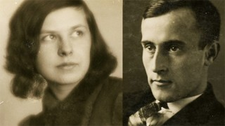
GALIMI PARODĄ LYDINTYS RENGINIAI * diskusija su istorikais pabėgėlių tema pasikviečiant Lietuvoje prieglobstį radusius pabėgėlius * režisieriaus Andrzejaus Ciecierskio filmo „FOTOGRAFOWIE“ apie fotografus B. ir E. Zdanauskus peržiūra * gyvos istorijos pamokos muziejuje * jūsų idėjos
Boleslava ir Edmundas Zdanauskai. Kadras iš filmo.
http://wilnoteka.lt/artykul/fotografowie-boleslawa-i-edmund-zdanowscy-wilnianie

Slide 8
KONTAKTINIS ASMUO Vaida Sirvydaitė (parodos kuratorė, katalogo sudarytoja) Fototekos, dokumentacijos ir leidinių skyriaus vedėja Nacionalinis M. K. Čiurlionio dailės muziejus K. Donelaičio g. 64, LT- 44248 Kaunas Tel. +370 675 13814 El. p. vaida.sirvydaite@ciurlionis.lt

